Slide 1
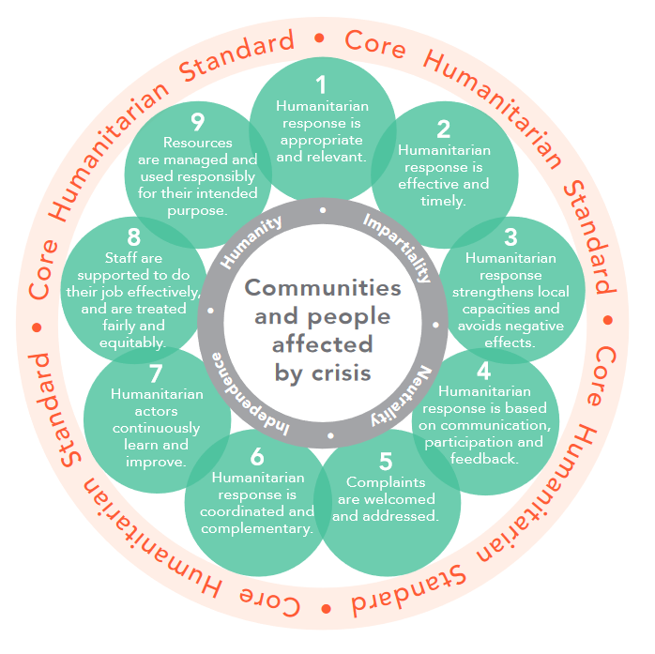
Intro general a la Norma 5
Parte del Bloque 1 relacionado con respuesta de calidad
Se usa con Normas (7–28) & los principios NMPNA
CHS
Guía de Gestión de la Información, específica para NNA
Marco PIM
¿De qué categorías de información se trata?
Notes:
Esta Norma es parte del primer Bloque de Normas relacionadas con la respuesta de calidad, que son comunes en todas las áreas de la programación de protección de la niñez y adolescencia, aplicables en todas las situaciones y contextos, durante las fases de preparación y respuesta. TODAS son fundamentales para alcanzar el nivel de calidad que pretendemos alcanzar como profesionales.
Estas Normas de calidad deben usarse conjuntamente al resto de normas (7-28) y a los principios de las NMPNA.
Esta Norma es complementaria a la Norma Humanitaria Esencial en materia de Calidad y Rendición de cuentas (CHS), y debe usarse junto con ella.
Esta norma proporciona una guía de gestión de la información centrada en la Protección de la niñez y adolescencia que está destinada a complementar las herramientas y capacitaciones de gestión de información ya existentes.
Siempre que sea apropiado, la información debe compartirse con los agentes pertinentes para fortalecer la coordinación, informar de la toma de decisiones estratégicas y apoyar la incidencia.
Complementa el Marco de Gestión de la Información sobre la Protección (PIM, siglas en inglés) & la disposición de la Gestión de la Información sobre Protección, que es el conjunto de procesos basados en principios, sistematizados y colaborativos para recopilar, procesar, analizar, almacenar, compartir y utilizar datos e información que permitan desarrollar planes de acción basados en la evidencia y destinados a conseguir resultados de protección de calidad» (Página Web de Gestión de Información de Protección).
El PIM ayuda a garantizar el uso eficiente y específico de los recursos y fortalece la coordinación, el diseño y la ejecución de respuestas de protección.
Tema de debate: ¿De qué categorías de información se trata?
->Se deben gestionar cuatro amplias categorías de información para la Protección de la niñez y adolescencia en acciones humanitarias (CPHA, siglas en inglés):
- Información sobre la situación de emergencia y mecanismos de coordinación de apoyo;
- Información sobre la respuesta humanitaria general y la respuesta de Protección de la niñez y adolescencia en particular;
- Información sobre la situación de los NNA en un contexto dado (incluido el bienestar de las familias de acogida/cuidadores, factores de riesgo
específicos y patrones de violaciones de los derechos del niño y de la niña);
- Información específica sobre NNA que se enfrentan a problemas de protección, los cuales generalmente se gestionan a través del proceso de
gestión de casos.

Slide 2
Ethical concerns:
Anónima
Contextualizada
Al día
Necesaria / significativa
Confidencialidad
Principios de PNA
Sólida técnica y éticamente
Prácticas y normas culturales
Siempre con consentimiento / asentimiento informado
Lenguaje positivo
Sin etiquetas
Sin repetición
“La información actualizada necesaria para la acción de protección de la infancia se recopila, procesa/analiza y se comparte de acuerdo con los principios internacionales de protección de la niñez y adolescencia y con pleno respeto de la confidencialidad, la protección de datos y los protocolos para compartir información.”
Notes:
La Norma 5 se lee exactamente así: “La información actualizada necesaria para la acción de protección de la infancia se recopila, procesa/analiza y se comparte de acuerdo con los principios internacionales de protección de la niñez y adolescencia y con pleno respeto de la confidencialidad, la protección de datos y los protocolos para compartir información.”
Detalla las consideraciones éticas que guardar en mente cuando se procesa, analiza y comparte datos e informacion: Debe ser anónima; Solo se compartirá de acuerdo con los protocolos contextualizados de protección de datos e intercambio de información; Debe estar actualizada y ser necesaria / significativa (solo recopile los datos que usará); Debe respetar la confidencialidad y los principios de PNA; Todos los métodos de recopilación de datos deben ser técnica y éticamente sólidos; Realizarse con conocimiento previo de las prácticas y normas culturales de los entrevistados; Siempre con consentimiento / asentimiento informado; Usar lenguaje positivo y no etiquetar a los NNA en riesgo.… También evitar hacer repetidamente las mismas preguntas a la misma población.

Slide 3
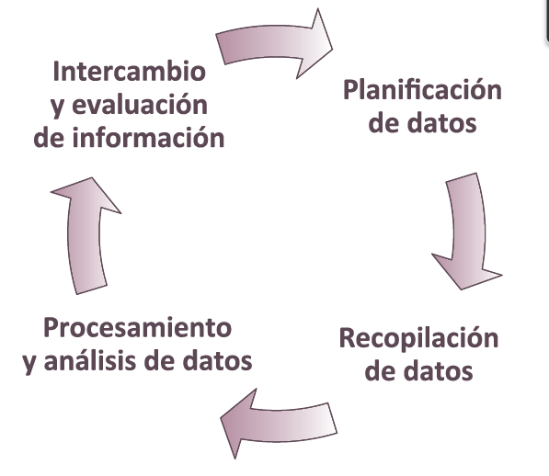
Norma 5 - Information Management cycle
PASO 1: Planificación de datos
Mapeo
Valores de referencia interinstitucionales
Herramientas y procedimientos de GI
Capacitación
PASO 4: Intercambio y evaluación
Information a la población
Retroalimentación
= rendición de cuentas
No causar da ñ o!
Incidencia
PASO 3: Procesamiento y análisis
Análisis cruzada
Análisis de deficiencias
Análisis de tendencias
Doble recuento
PASO 2: Recopilación de datos
Etica
Principios
Desglose
Notes:
El ciclo general de gestión de la información se describe en el Marco de Gestión de la Información sobre la Protección (PIM, siglas en inglés). Esta norma se desarrolla en torno a cuatro etapas principales que se extraen del marco PIM:
Planificación de datos;
Recopilación de datos;
Procesamiento y análisis de datos; e
Intercambio y evaluación de información.
Paso 1:
El primer paso será mapear los datos y sistemas existentes (utilizados por el gobierno y los actores de la PNA) para informar la situación y la capacidad de respuesta en PNA, y luego usarlos como línea de base para definir una estrategia de GI para mejorar, estandarizar y / o desarrollar nuevas herramientas y procedimientos con otros actores de la PNA;
Datos históricos y actuales sobre problemas de Protección de la niñez y adolescencia pueden usarse para establecer valores de referencia interinstitucionales y ponerse de acuerdo sobre las prioridades de Protección de la niñez y adolescencia;
Con otros actores de Protección de la niñez y adolescencia, desarrollar, adaptar, compartir y traducir herramientas y procedimientos estandarizados de gestión de información para utilizarlos con sistemas de gestión de información nacionales u otros sistemas existentes siempre que sea posible.
Capacitación apropiada ha de darse al personal que participa en la gestión de la información sobre los siguientes aspectos:
Ética;
Principios relativos a la recopilación de datos;
Protocolos de protección de datos; y
Gestión de información sensible.
Técnicas de entrevista aptas para niños, niñas y adolescentes.
Paso 2:
Los protocolos éticos de recopilación de datos y los principios de confidencialidad y de no causar daño deben de seguirse en todo momento
los datos deben desglosarse por género, edad y discapacidad, como mínimo. Esto muestra cómo los riesgos o los programas pueden afectar a ciertos niños de manera diferente. Otros factores adicionales (como el país de origen, la migración o el estado de desplazamiento) también pueden ser importantes o relevantes en su contexto.
Paso 3:
Herramientas y plataformas interactivas en línea pueden ser utilizadas para analizar datos cruzados (use la información después de compararla y triangularla por primera vez) y mejorar la función de análisis de deficiencias, siempre que sea posible
Los análisis de tendencias también son clave para comprender y monitorear mejor la situación.
Es importante evitar el ”doble recuento”, es decir, contar al mismo NNA más de una vez si se está accediendo a dos intervenciones diferentes del programa. Por ejemplo, al proporcionar datos sobre el alcance total de un programa de Protección de la niñez y adolescencia, un NNA que recibe a la vez gestión de casos y apoyo psicosocial debe contarse como un solo participante del programa.
Paso 4:
- Consolidar, analizar y compartir información sobre una determinada población y dar retroalimentación a las siguientes personas:
Todas las partes interesadas relevantes, incluidos los niños, niñas y las comunidades (según corresponda);
Aquellos que han proporcionado información; y
La población afectada.
- La retroalimentación hará que su ciclo de gestión de la información sea efectivo.
- Tenemos que acordarnos de considerar los riesgos para los niños, niñas y sus familias antes de compartir información. (i.e: no identificación personal en los datos)
Estos esfuerzos fortalecerán la rendición de cuentas a las poblaciones afectadas y respaldarán la función de incidencia del equipo de coordinación.

